Slide 1
Anita Winge-Geringer
NÖ Forschungs- und Bildungsges. m.b.H. (NFB)
NÖ Masterplan für Naturwissenschaft und Technik (2011 bis 2013)
Bildungsatlas Niederösterreich (seit 2001)
ÖAW – Littrow Lectures
(seit 2004)

Slide 2
Übersicht
„NÖ Masterplan für Naturwissenschaft und Technik“
Hintergrund und Projektbeschreibung
Spezielle Masterplan-Teilmaßnahmen: „Science goes school“ „Science Days“ „Jugend entdeckt Wirtschaft/Technologie“
2. Bildungsatlas Niederösterreich (seit 2001)
3. ÖAW Lectures (Vortragsreihe jährlich – 2012/13 Littrow Lectures)

Slide 3
Netzwerkstatt - Befund
Zielsetzung
AbsolventInnenquote in naturwissenschaftlichen und technischen Ausbildungen (zu) gering
Steigerung der Ausbildungsquote im technisch-naturwissenschaftlichen Bereich
Laufzeit: 2011 bis 2013
12 Einzelmaßnahmen
Zielgruppen: Kindergarten bis Sekundarstufe II

Slide 4
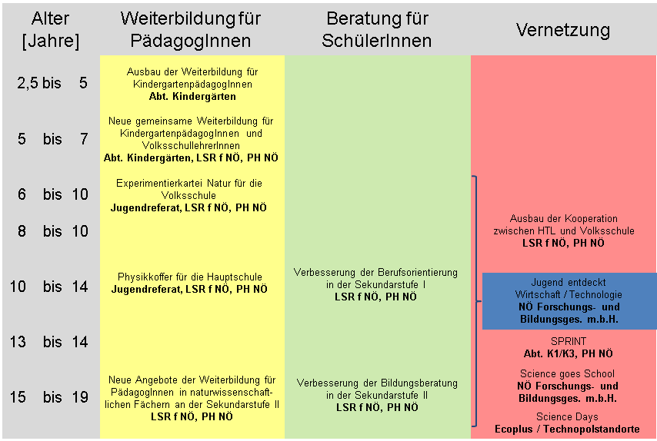

Slide 5

Umsetzung:
NFB in Kooperation mit ÖAW und LSR NÖ Altersgruppe: 15 bis 19 Jahre
Seit 2007 pro Jahr ca. 40 Vorträge von WissenschafterInnen (bzw. PraktikerInnen) an höheren Schulen in Niederösterreich
175 Vorträge, 67 Schulen (112 AHS, 63 BHS), 51 Vortragende (34 Naturwissenschaften/Technik, 10 Sozialwissenschaften, 7 Geisteswissenschaften) Insgesamt mehr als 9.000 SchülerInnen
Zielgruppe: SchülerInnen ab 16 Jahren an AHS und BHS
Ziele: Was „macht“ Wissenschaft, Wege in die Wissenschaft, Arbeitsalltag und Biografie der Vortragenden, Motivation zur Selbstreflexion (Interessen, Talente, Möglichkeiten)

Slide 6
Science Days Umsetzung: ecoplus; Altersgruppe: 15 bis 19 Jahre
Juni 2012: An den NÖ Technopolstandorten wird SchülerInnen auf Wissenswanderwegen das Forschungsspektrum an den Technopolen nähergebracht. In Kleingruppen werden mit den SchülerInnen Experimente durchgeführt.
Für Science Days 2013 läuft noch die Planung
2011: Universitäts- und Forschungszentrum Tulln:
"Enjoy Science – der Niederösterreichische Forschungsparcours" für 13- bis 17-jährige SchülerInnen aus AHS und HTL (voraussichtlich wieder im Herbst 2013)

Slide 7
Jugend entdeckt Wirtschaft/Technologie Umsetzung: NFB, ecoplus, LSR NÖ Altersgruppe: 6 bis 19 Jahre
NFB organisiert und unterstützt Besuche von Schulklassen bei innovativen niederösterreichischen Unternehmen
Kontakte zu Unternehmen über ecoplus und WK NÖ
Unterstützung durch NFB in Form eines Fahrtkostenzuschusses in Höhe von max. 330 Euro pro Schule und Jahr – bestehende Kooperationen zwischen Schulen und Unternehmen können ebenfalls unterstützt werden

Slide 8
Bildungsatlas: www.bildungsatlas.info
Überblick zum Bildungsangebot an AHS, BHS in NÖ inkl. Fachschwerpunkte
Bildungswege nach der Matura in Wien/NÖ/Bgld. mit inhaltlichen Schwerpunkten, regionalen Bildungskarten, Filtermöglichkeiten nach Region, Ausbildungsarten und Fachschwerpunkten
Kontaktinformationen
Printversion für SchülerInnen der Maturajahrgänge im Herbst gratis zur Verfügung gestellt

Slide 9
ÖAW Lectures
- jährliche Vortragsreihen renommierter WissenschaftlerInnen
- finden an der Universität Wien statt
- gratis Anreise nach Wien für SchülerInnen
- die Lectures 2012/13 widmen sich dem Bereich Umwelt und den Umgang mit Naturressourcen
- Anton Kerner (1831 – 1898)

Slide 10
a.winge@noe-fb.at
Herzlichen Dank für Ihre Aufmerksamkeit!

